Slide 1

KOMENTOWANIE KODU, TWORZENIE DOKUMENACJI ZA POMOCĄ NARZĘDZIA
Marek Michalski
WSIZ Copernicus, 13.04.2019 r.

Slide 2


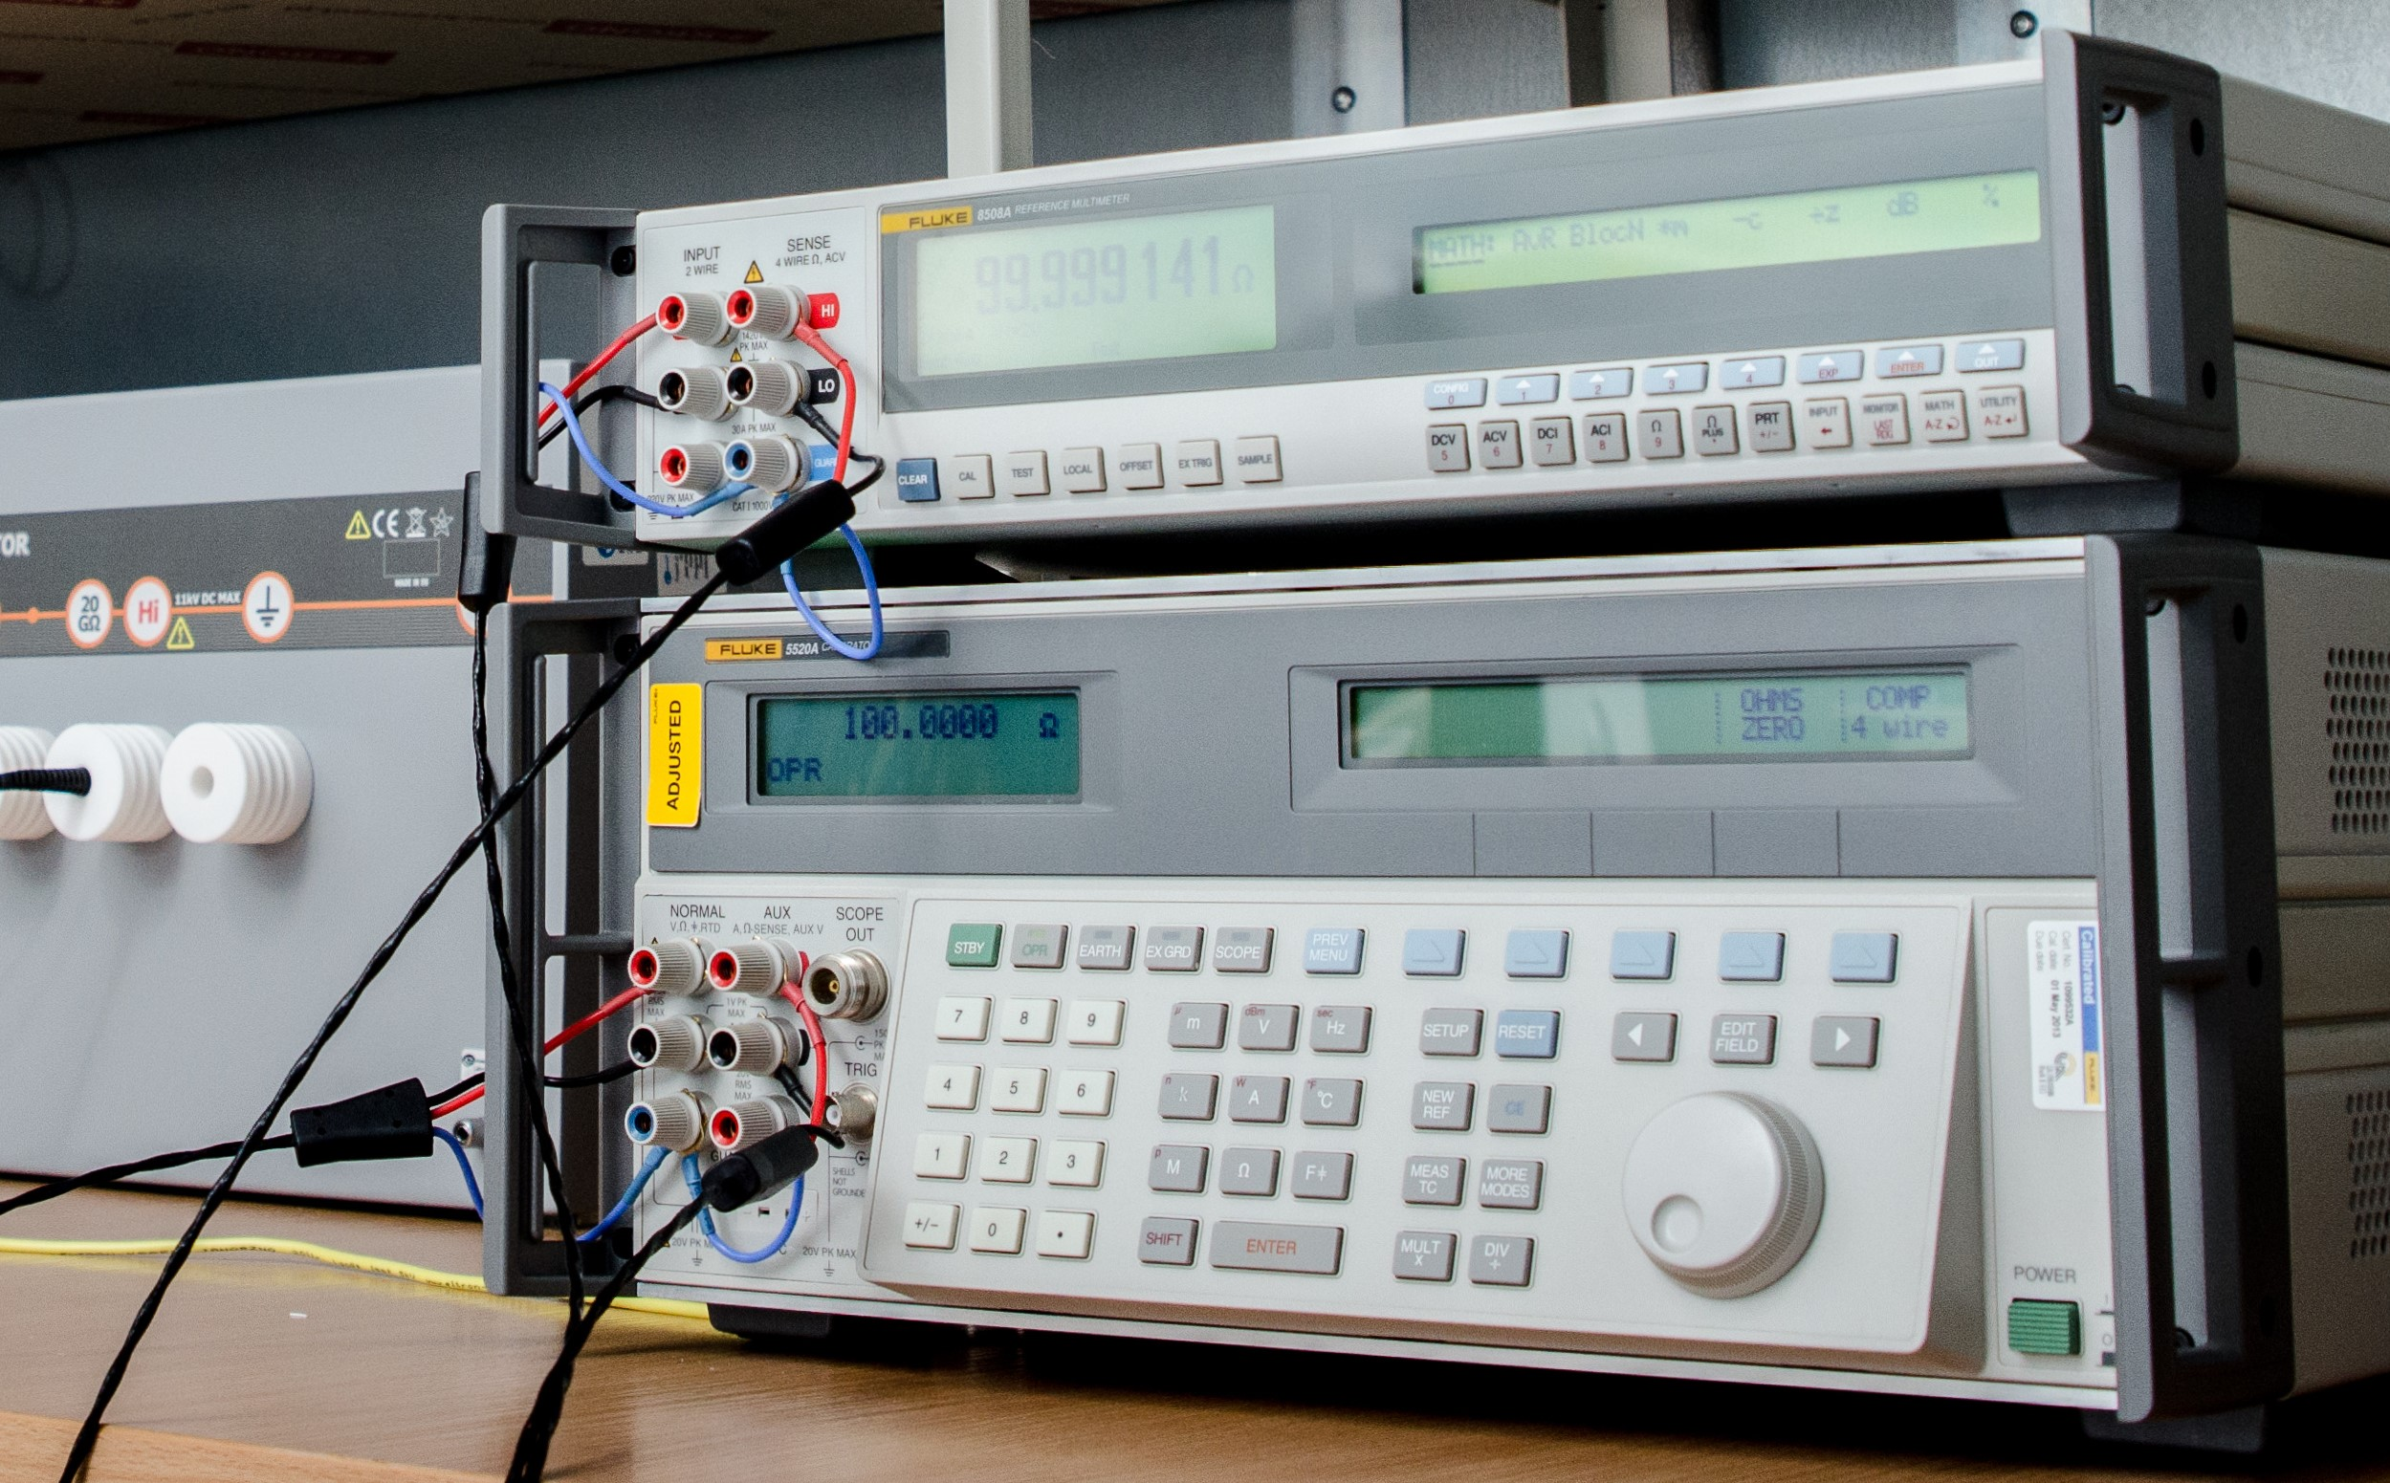

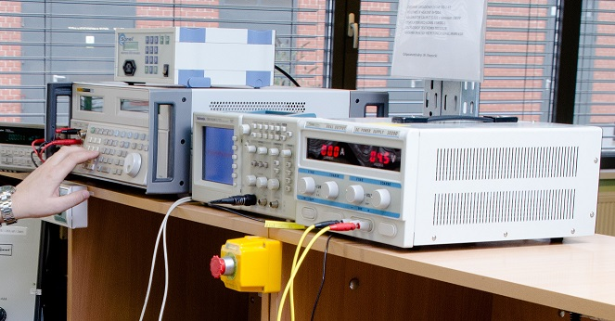
MAREK MICHALSKI
absolwent Wydziału Elektroniki Politechniki Wrocławskiej
studia podyplomowe: Tworzenie Oprogramowania w Technologii .NET
Testowanie Oprogramowania
marek_michalski@o2.pl
@mmichalski_pl

Slide 3
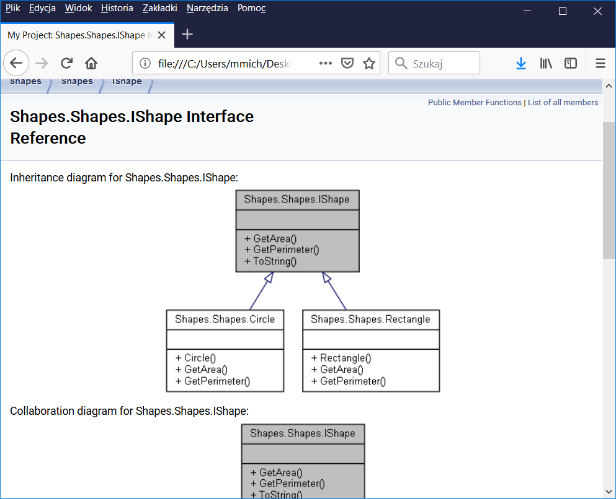
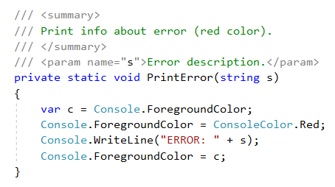
CEL PREZENTACJI

Slide 4
PO CO DOKUMENTOWAĆ KOD?
dla zespołu (kod tworzy wiele osób jednocześnie)
dla siebie (łatwiejszy powrót do projektu po czasie)
dla klienta
Do form dokumentacji zalicza się:
- komentarze
- testy
- diagramy klas
- grafy wywołań
- ...

Slide 5
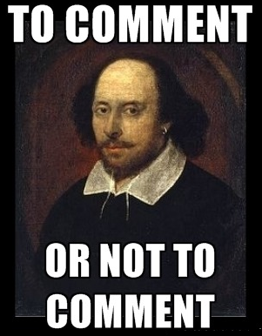
KOMENTOWANIE KODU
Jakie role pełnią komentarze w kodzie?

Slide 6
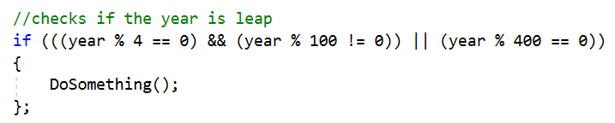

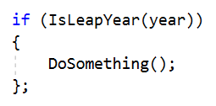
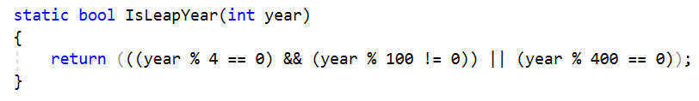

Funkcja 1: Wyjaśnia co robi dany fragment kodu
Zły (nieczytelny) kod należy poprawić zamiast komentować.

Slide 7
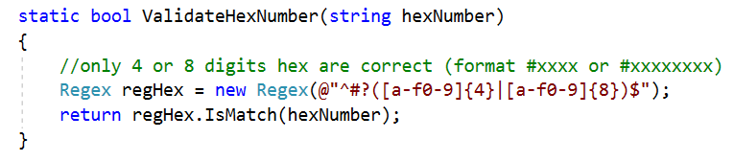
Funkcja 2: Wyjaśnia intencję, niestandardowe działanie.
Przy wyrażeniach regularnych (Regex) często stosuje się komentarze.

Slide 8
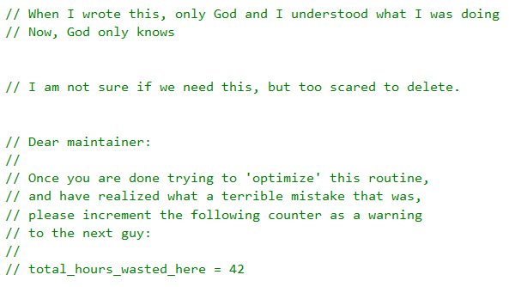
Funkcja 3: Ostrzeżenie.
Informacje o długim czasie wykonania, modyfikacjach w bazie danych, zastąpieniu metody inną itp.

Slide 9

Funkcja 4: Zakomentowywanie linii kodu.
Praktyka niedopuszczalna w kodzie produkcyjnym.
Nie wiadomo do czego służy zakomentowany kawałek kodu
(poprawka błędu?, testy?).
Programiści będą się obawiać go usunąć.

Slide 10
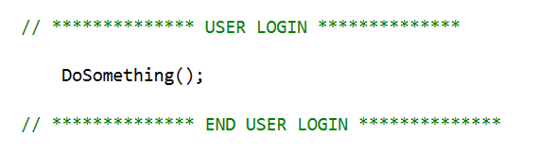


Funkcja 5: Wydzielenie bloku kodu.
Visual Studio oferuje możliwość definiowania regionów.

Slide 11
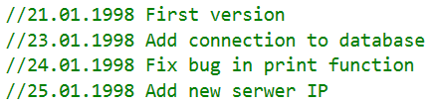
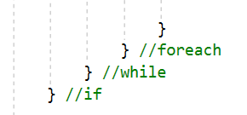
Funkcja 6: Umieszczanie informacji prawnych.
Jest ok o ile informacja nie jest za długa.
Funkcja 7: Historia zmian.
Można spotkać w starszych projektach
(brak systemów kontroli wersji).
Funkcja 8: Oznaczanie końców bloków kodu.
Jeżeli blok jest za długi należy go skrócić.

Slide 12
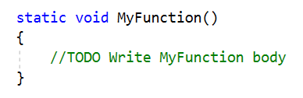
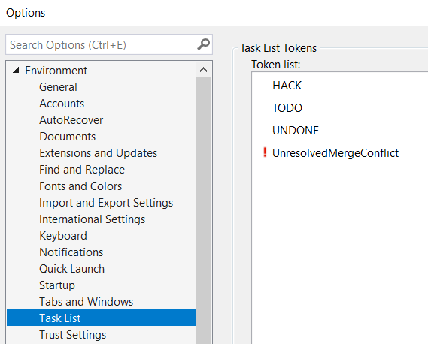
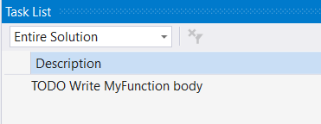
Funkcja 9: Tokeny listy zadań w Visual Studio.
Tools Options
View Task list

Slide 13
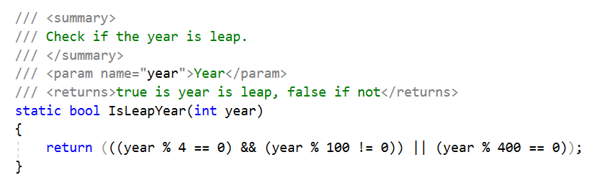
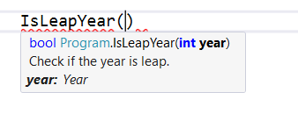
Funkcja 10: Komentarze dokumentujące.
Przykład udokumentowania funkcji.
Integracja z IntelliSense
Lista wspieranych tagów.

Slide 14
CO BĘDZIE POTRZEBNE?
http://www.doxygen.nl/
Automatycznie tworzy dokumentację kodu na podstawie analizy plików źródłowych projektu.
Jest darmowy.
Dostępny na wiele OS (m.in. Windows, Linux).
Wspiera wiele języków (m.in. C#, Java, C++, VHDL).
Kilka formatów wyjściowych (m.in. HTML, LATEX).
Działa autonomicznie (nie potrzeba kompilatora).

Slide 15

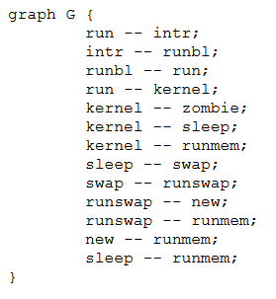
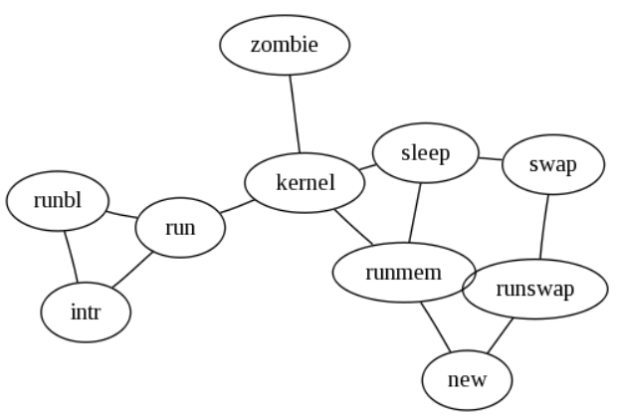
CO BĘDZIE POTRZEBNE?
https://www.graphviz.org/
Generuje grafy i diagramy (pliki graficzne) na podstawie opisu za pomocą skryptu.

Slide 16

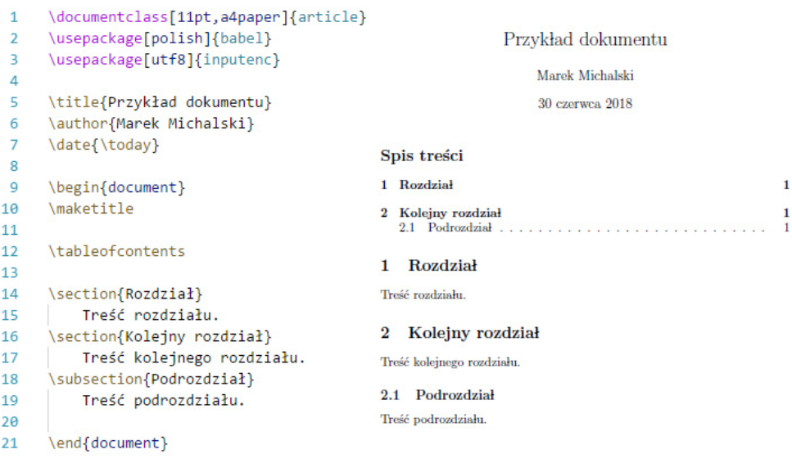
OPCJONALNIE
Kompilator LATEX-a
https://miktex.org/

Slide 17
PRZYKŁAD

Slide 18
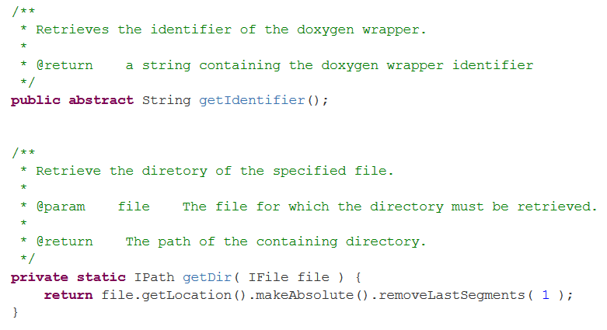
Dokumentowanie kodu Java (tagi komentujące).
https://www.programcreek.com/java-api-examples/index.php?source_dir=eclox-master/eclox.core/src/eclox/core/doxygen/Doxygen.java

Slide 19
KOMENTOWANIE KODU
PODSUMOWANIE
Stosujemy się do określonych w firmie standardów.
Komentarze piszemy wyłącznie po angielsku.
Zamiast komentowania złego kodu popraw go.
Komentarze powinny być zwięzłe i rzetelne.
Komentarze piszemy łącznie z kodem.
Komentarze należy aktualizować.
Nie wrzucamy do repozytorium programu z zakomentowanymi fragmentami kodu.

Slide 20
TWORZENIE DOKUMENTACJI NIE JEST PROSTE:
brak czasu
przekonanie, że doby kod dokumentuje się sam,
a dobry programista nie komentuje kodu
przekonanie, że dokumentacja nie wnosi wartości biznesowej
Agile manifesto:
Working software over Comprehensive documentation
tworzenie dokumentacji jest postrzegane jako nudne

Slide 21
DZIĘKUJĘ ZA UWAGĘ

